Slide 2
Об’єкт, предмет та ціль роботи
Об’єктом дослідження є сучасні методи збереження інформації
Предметом дослідження є системи токенізації на основі
технології блокчейн
Метою роботи є аналіз проблеми токенізації даних та
документів

Slide 3
Задачі роботи
Провести аналіз предметної області
Проаналізувати проблеми
Порівняти існуючі програмні рішення та виявити недоліки
Проаналізувати методи рішення поставлених проблем
Сформувати вимоги до програмного забезпечення

Slide 4
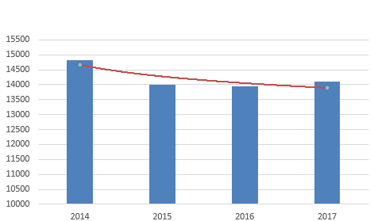
Виявлення сучасних проблем та актуальність теми
Згідно зі статистичними даними
Генеральної прокуратури України з кожним роком випадки підроблення документів залишаються незмінно високими. Це негативно впливає на економіку, витрачає багато ресурсів спецслужб, та сприяє збільшенню кількості шахраїв та некваліфікованих людей в державі.
Статистика підроблення документів

Slide 5
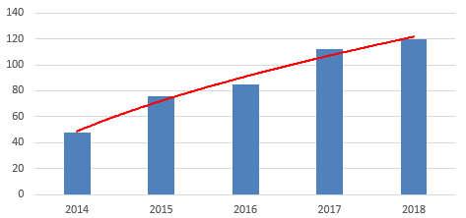
Кількість судових справ Вінницького експертно-криміналістичного центру, що розглядали підробку документів землеволодіння

Slide 6
Порівняння аналогів
Порівняльна характеристика | Ethereum | Bitcoin
Надійність | Надійний, проте існує можливість похибки зі сторони розробника смарт-контрактів | Надійний
Функціональність | Має майже нескінчену кількість способів використання завдяки смарт контрактам | Має обмежений функціонал, що націлений на керуванні активами
Швидкість обробки та внесення даних | Висока | Середня (але алгоритм хешування є надійнішим)

Slide 7
Методи рішення поставлених проблем
Використання блокчейну для збереження даних
Використання електронних -підписів
Використання надійних алгоритмів хешування
Розробка простого у використані програмного забезпечення

Slide 8
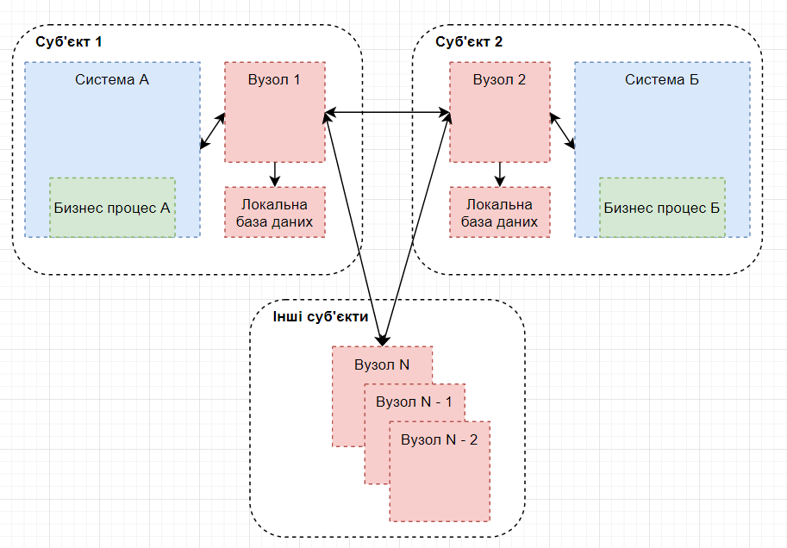
Технологія блокчейн

Slide 9
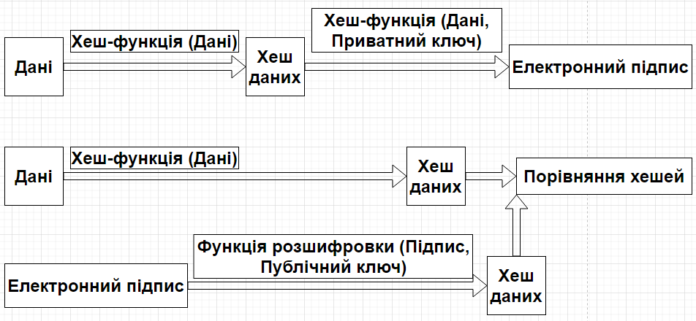
Електроний підпис

Slide 10
Вимоги до системи
Система повинна:
надавати користувачу змогу зареєструватися чи увійти;
зберігати інформацію користувачів;
надати можливість користувачу додавати нову інформацію;
надавати користувачу повний доступ до збереженої інформації
надавати можливість фільтрувати, та знаходити потрібну для користувача інформацію;
захищати інформацію в блокчейні від змін;
надавати унікальні приватні ідентифікатори кожному користувачу для електронного-підпису;
локально зберігати блокчейну та синхронізуватися з мережею.

Slide 11


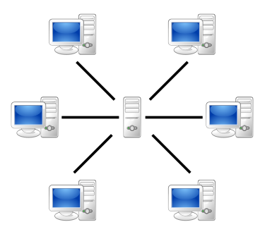
Обрання технологій для реалізації
SHA3-KECCAK
Peer-to-peer

Slide 12
Висновки
При виконанні роботи був проведений аналіз, предметної області, аналогічних систем та методів що використовуються в рішенні задач даної предметної області.
Також було сформовані вимоги до системи, бізнес процеси, що система має виконувати та обрані засоби за допомогою яких можна реалізувати дане програмне забезпечення.

Slide 13
Дякую за увагу!

